Slide 1
Jabatan Hal Ehwal Agama Terengganu
KHUTBAH MULTIMEDIA
Siri: 36 / 2023
22 Safar 1445H/8 September 2023M
AKHLAK MULIA, TAUBAT DAN ISTIQAMAH
http://e-khutbah.terengganu.gov.my

Slide 2
Pujian Kepada Allah SWT
الْحَمْدُ لِلَّهِ
Segala puji-pujian hanya bagi Allah SWT

Slide 3
Syahadah
أَشْهَدُ أَنْ لَا إِلٰهَ إِلَّا اللهُ وَحْدَهُ لَا شَرِيْكَ لَهُ،
وَأَشْهَدُ أَنَّ سَيِّدَنَا مُحَمَّدًا عَبْدُهُ وَرَسُوْلُهُ، الصَّادِقُ الْوَعْدُ الاَمِيْنُ
Aku bersaksi bahawa tiada Tuhan melainkan Allah semata-mata, tiada sekutu bagi-Nya
Dan Aku bersaksi bahawa junjungan Muhammad adalah hamba dan Rasul-Nya, yang benar dan menepati janji.

Slide 4
Selawat Ke Atas Nabi Muhammad SAW
اَللّٰهُمَّ صَلِّ وَسَلِّمْ عَلَى سَيِّدِنَا مُحَمَّدٍ، وَعَلَى آلِهِ وَأَصْحَابِهِ أَجْمَعِيْنَ
Ya Allah, limpahkan rahmat dan kesejahteraan kepada junjungan kami Muhammad, dan ke atas keluarganya dan semua sahabatnya.

Slide 5
Pesanan Takwa
اِتَّقُوا اللَّهَ
“Bertaqwalah kepada Allah”

Slide 6
Tajuk
Khutbah Hari Ini:
AKHLAK MULIA, TAUBAT DAN ISTIQAMAH
22 Safar 1445H/ 8 September 2023

Slide 7
Rasullulah saw
Yang berkeperibadian luhur dan berakhlak mulia lagi tinggi
Menganjurkan dan memuji pekerti luhur dan adab peribadi yang indah.

Slide 8
Ia adalah prasyarat
Pembentukan masyarakat yang:
Cemerlang
Mempunyai keutuhan peribadi
Juga dihormati oleh kawan dan lawan.

Slide 9
Akhlak mulia
bukan sekadar perhiasan lahiriah
Malahan ia meliputi seluruh bidang kehidupan individu
dalam pelbagai aspek sosial, ekonomi, politik dan sebagainya yang berpaksikan iman kepada Allah swt dan hari akhirat.

Slide 10
Berakhlak mulia menjadi satu faktor terpenting
Berhasilnya dakwah Baginda saw yang mendorong masyarakat Arab pada ketika itu tertarik untuk memeluk agama Islam.

Slide 11
Rasulullah saw bersabda:
Maksudnya : "Bertaqwalah kamu kepada Allah di mana sahaja kamu berada, lakukanlah kebaikan setelah terbuat kesilapan, ia pasti menghapuskan kesalahan itu dan bergaullah sesama manusia dengan budi pekerti yang baik.“
(Hadis riwayat Ahmad dan al Tarmizi)

Slide 12
Nabi saw juga menganjurkan
Agar umatnya segera bertaubat
Apabila berbuat dosa
atau
Perkara munkar kerana Allah swt sentiasa akan menerima taubat hambaNya dan mengampuninya.

Slide 13
Sabda Nabi saw:
Maksudnya : “Wahai manusia, bertaubatlah kamu kepada Allah dan mohonlah keampunanNya. Sesungguhnya aku bertaubat kepadaNya dan mohon keampunanNya pada setiap hari sebanyak 100 kali.”
(Hadis riwayat Muslim)

Slide 14
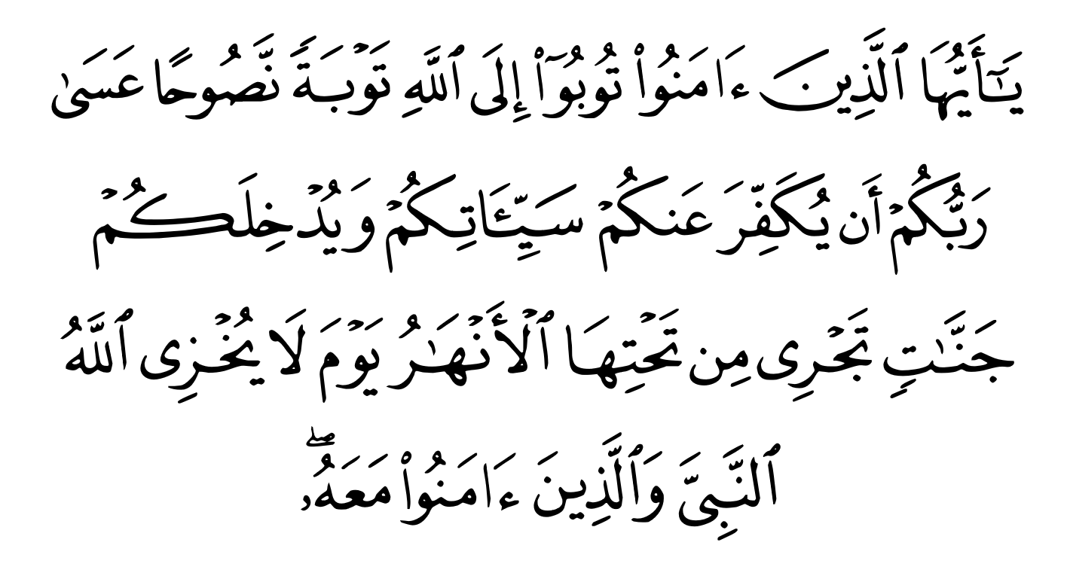
Firman Allah SWT
dalam surat At-Tahrim ayat 8:

Slide 15
Maksudnya : “Wahai orang-orang yang beriman! Bertaubatlah kamu kepada Allah dengan "Taubat Nasuha", mudah-mudahan Tuhan kamu akan menghapuskan kesalahan-kesalahan kamu dan memasukkan kamu ke dalam Syurga yang mengalir di bawahnya beberapa sungai, pada hari Allah tidak akan menghinakan Nabi dan orang-orang yang beriman bersama-sama dengannya..”

Slide 16
Anjuran dan gesaan tersebut
Selari dengan hakikat diri manusia yang dibekalkan dengan unsur akal dan hawa nafsu yang saling berlawanan.

Slide 17
Akal mengarah kepada taqwa dan kebajikan
manakala
Hawa nafsu pula sering mendorong kepada perbuatan dosa dan maksiat.
Justeru, taubat akan meletakkan manusia atas landasan sebenar yang dianjurkan oleh Islam.

Slide 18
Rasulullah saw juga menekankan agar
Setiap individu muslim dan muslimah supaya mengamalkan ajaran Islam dengan penuh istiqamah (konsisten) sepanjang kehidupan dunia ini.

Slide 19
Seorang sahabat, Sufian bin Abdillah al Thaqafi RA pernah memohon Baginda saw agar menasihatinya, sabdanya:
Maksudnya : “Katakanlah ‘aku beriman kepada Allah’, kemudian hendaklah kamu beristiqamah”.
(Riwayat Muslim)

Slide 20
Istiqamah dalam pegangan Islam dan ajarannya adalah:
Suatu perkara yang memerlukan kesabaran yang jitu dan ketabahan hati yang mantap.

Slide 21
Sifat istiqamah
Bakal mengawal diri seseorang dan memandunya dalam mengharungi sebarang pancaroba dan mehnah yang sukar untuk terus berpegang dengan ajaran Islam yang sebenar

Slide 22
Berdasarkan sabda Nabi saw yang bermaksud:
"Wahai manusia, aku tinggalkan kepada kamu dua perkara. Jika kamu berpegang dengan keduanya, nescaya kamu tidak akan tersesat selama-lamanya; iaitu Kitab Allah (Al-Quran) dan Sunnah Nabinya".
(Hadis riwayat al Hakim)

Slide 23
Justeru,
Marilah kita bersama-sama terus mengamalkan ajaran-ajaran yang diwariskan oleh Baginda saw seperti:
Bertaubat,
Berakhlaq mulia
Seumpamanya dalam kehidupan kita, mudah-mudahan kita sentiasa dirahmati oleh Allah swt.

Slide 24
أعُوذُ بِاللهِ مِنَ الشَّيْطَانِ الرَّجِيمِ
Maksudnya: Sesungguhnya orang-orang yang menegaskan keyakinannya dengan berkata: "Tuhan kami ialah Allah", kemudian mereka tetap teguh di atas jalan yang betul (dengan pengakuan iman dan tauhidnya itu), maka tidak ada kebimbangan (dari sesuatu yang tidak baik) terhadap mereka, dan mereka pula tidak akan berdukacita.
(Surah Al-Ahqaf, ayat 13)

Slide 25
بَارَكَ اللهُ لِيْ وَلَكُمْ فِي الْقُرْآنِ الْعَظِيْمِ،
وَنَفَعَنِيْ وَإِيَّاكُمْ بِمَا فِيْهِ مِنَ الآيَاتِ وَالذِّكْرِ الْحَكِيْمِ،
وَتَقَبَّلَ مِنِّيْ وَمِنْكُمْ تِلاَوَتَهُ إِنَّهُ هُوَ السَّمِيْعُ الْعَلِيْمُ،
أَقُوْلُ قَوْلِيْ هَذَا وَأَسْتَغْفِرُ اللهَ الْعَظِيْمَ لِيْ وَلَكُمْ،
وَلِسَائِرِ المُسْلِمِينَ وَالمُسْلِمَاتِ وَالمُؤْمِنِينَ وَالمُؤْمِنَاتِ،
فَاسْتَغْفِرُوْهُ، إِنَّهُ هُوَ الْغَفُوْرُ الرَّحِيْمُ.

Slide 26
Doa Antara Dua Khutbah
آمِينَ ، يَا مُوَفِّقَ الطَّائِعِينَ
وَفِّقنَا لِطَاعَتِكَ أَجمَعِينَ
وَتُب عَلَينَا وَعَلَى المُسلِمِينَ
وَاغفِر ذَنبَ مَن يَقُولُ: «أَستَغفِرُ اللهَ» العَظِيمَ
وَنَستَغفِرُ اللهَ

Slide 27
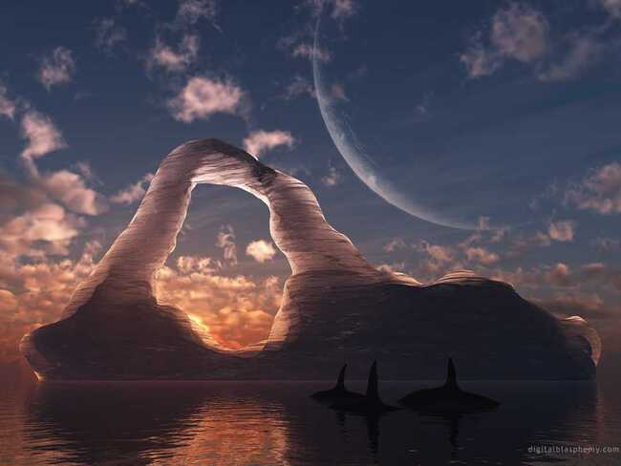
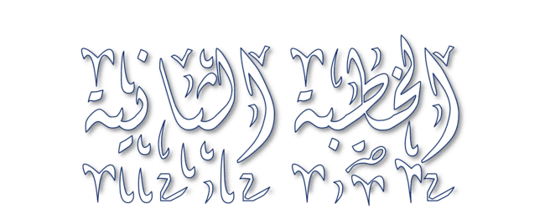

Slide 28
Pujian Kepada Allah S.W.T.
الْحَمْدُ لِلَّهِ
Segala puji-pujian hanya
bagi Allah S.W.T.

Slide 29
Syahadah
وَأَشْهَدُ أَن لآ إِلَهَ إِلاَّ اللهُ وَحْدَهُ لاَ شَرِيْكَ لَهُ، وَأَشْهَدُ أَنَّ سَيِّدَنَا مُحَمَّدًا عَبْدُهُ وَرَسُوْلُهُ.
Dan aku bersaksi bahawa sesungguhnya tiada tuhan melainkan Allah, Yang Maha Esa, tiada sekutu bagi-Nya, dan juga aku bersaksi bahawa junjungan kami (Nabi) Muhammad (S.A.W) hamba-Nya dan rasul-Nya.

Slide 30
Selawat Ke Atas
Nabi Muhammad S.A.W
اللَّهُمَّ صَلِّ وَسَلِّمْ وَبَارِكْ عَلَى سَيِّدِنَا مُحَمَّدٍ، وَعَلَى آلِهِ وَأَصْحَابِهِ أَجْمَعِيْنَ
Ya Allah, cucurilah rahmat, kesejahteraan dan keberkatan ke atas junjungan kami (Nabi) Muhammad (S.A.W) dan ke atas keluarganya dan sekalian para Sahabatnya.

Slide 31
Seruan Takwa
اتَّقُوا اللَّهَ فَقَدْ فَازَ الْمُتَّقُوْنَ
Bertakwalah kepada Allah dengan sebenar-benarnya, sesungguhnya berjayalah orang-orang yang bertaqwa.

Slide 32
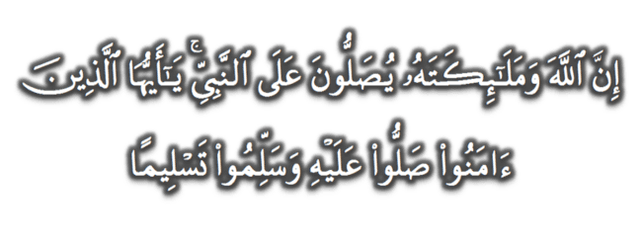
Seruan
Memperbanyakkan ucapan selawat dan salam kepada Rasulullah SAW
(Surah Al-Ahzab : Ayat 56)
“Sesungguhnya Allah Taala Dan Para MalaikatNya Sentiasa Berselawat Ke Atas Nabi (Muhammad).
Wahai Orang-orang Beriman! Berselawatlah Kamu
Ke Atasnya Serta Ucapkanlah Salam Sejahtera Dengan Penghormatan Ke Atasnya Dengan Sepenuhnya”.

Slide 33
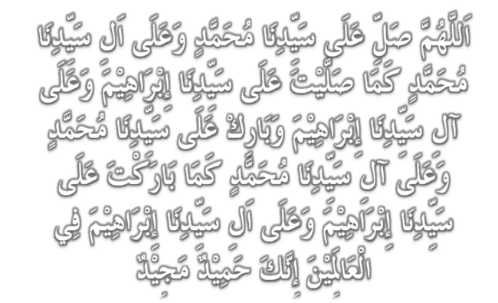
Selawat

Slide 34
DOA
اللَّهُمَّ اغْفِرْ لِلْمُؤْمِنِيْنَ وَالْمُؤْمِنَاتِ، وَالمُسْلِمِيْنَ وَالْمُسْلِمَاتِ الأَحْيَاءِ مِنْهُمْ وَالأَمْوَات،
إِنَّكَ سَمِيْعٌ قَرِيْبٌ مُجِيْبُ الدَّعَوَات.
اللَّهُمَّ ادْفَعْ عَنَّا الْبَلاءَ وَالْوَبَاءَ وَالْفَحْشَاءَ
مَا لا يَصْرِفُهُ غَيْرُكَ

Slide 35
DOA
اللَّهُمَّ إِنَّا نَعُوذُ بِكَ مِنَ البَرَصِ وَالْجُنُونِ وَالْجُذَامِ وَمِن سَيِّئِ الأَسْقَامِ.
اللَّهُمَّ اشْفِ مَرْضَانَا وَارْحَمْ مَّوْتَانَا، وَالْطُفْ بِنَا فِيمَا نَزَلَ بِنَا

Slide 36
Ya Allah…
Peliharakanlah
Kebawah Duli Yang Maha Mulia Raja Kami
Al-Wathiqu Billah Sultan Mizan Zainal Abidin Ibni Al-Marhum Sultan Mahmud
Al-Muktafi Billah Shah,
Limpahkanlah RahmatMu Untuk Baginda,
Juga Untuk Sultanah Nur Zahirah
Sultanah Terengganu
Dan Peliharakanlah Putera Puteri,
Ahli Keluarga, Keturunan dan Kerabat Baginda

Slide 37
Ya Allah…
Peliharakanlah Para Ulama’,
Semua Pembesar, Hakim-Hakim,
Pegawai Kerajaan dan Rakyat Jelata Baginda
Dari Kalangan Orang Islam dan
Mereka Yang Beriman Lelaki dan Perempuan
Di Dunia dan Akhirat Dengan Segala RahmatMu,
Wahai Allah Yang Maha Penyayang.
Ya Allah…
Peliharakanlah Juga Raja Muda Kami
Tengku Muhammad Ismail Ibni
Al-Wathiqu Billah Sultan Mizan Zainal Abidin

Slide 38
DOA …
Ya Allah, Ya Rahman, Ya Rahim
Perbaikilah hubungan sesama kami dengan penuh kasih sayang. Limpahkanlah dalam kehidupan keluarga kami ketenangan dan kebahagiaan, Semangat muafakat dalam kejiranan, Para remaja yang teguh iman, tinggi ilmu dan mulia akhlaknya.

Slide 39
DOA …
Ya Allah,
Kami pohon kehadrat-Mu agar mantapkanlah pegangan kami menurut ajaran Ahli Sunnah Waljamaah dan jadikanlah kami sentiasa istiqamah dalam melaksanakan segala perintah-Mu. .

Slide 40
DOA …
Ya Allah,
Perkukuhkan perpaduan umat Islam di negeri Terengganu. Jadikanlah negeri ini negeri yang aman, maju lagi diberkati. Bukakanlah pintu-pintu rezeki dari segala penjuru. Kurniakanlah kepada kami nikmat kesejahteraan yang berterusan. Jauhkanlah negeri kami ini daripada segala malapetaka, musibah dan apa jua kemurkaan-Mu..
Amin Ya Rabbal alamin

Slide 41
DOA PENUTUP…
رَبَّنَا آتِنَا فِي الدُّنْيَا حَسَنَةً وَفِي الآخِرَةِ حَسَنَةً
وَقِنَا عَذَابَ النَّارِ
Kurniakanlah Kepada Kami Kebaikan Di Dunia Dan Kebaikan Di Akhirat Serta Hindarilah Kami Dari Seksaan Neraka
وَصَلَّى اللهُ عَلىَ سَيِّدِنَا مُحَمَّدٍ وَعَلىَ آلِهِ وَصَحْبِهِ وَسَلَّمْ.
وَالْحَمْدُ للهِ رَبِّ الْعَالَمِيْنَ

Slide 42
عِبَادَ اللهِ!
اُذْكُرُوْا اللهَ الْعَظِيْمَ يَذْكُرْكُمْ،
وَاشْكُرُوْهُ عَلَى نِعَمِهِ يَزِدْكُمْ،
وَلَذِكْرُ اللهِ أَكْبَرُ، وَاللهُ يَعْلَمُ مَا تَصْنَعُوْنَ

Slide 43
قُوْمُوْا إِلَى صَلاتِكُمْ،
يَرْحَمْكُمُ الله

